Slide 1
МКДОУ "Детский сад №23 "Теремок"
Особенности воспитательно-образовательной работы по формированию навыков здорового образа жизни у дошкольников.

Slide 2
Здоровье – это не подарок, который человек получает один раз и на всю жизнь, а результат сознательного поведения каждого человека и всех в обществе.
Здоровый образ жизни – это образ жизни человека, направленный на профилактику болезней и укрепление здоровья.

Slide 3
ЗОЖ:
режим;
закаливание;
утренняя гимнастика;
динамические паузы;
прогулки;
подвижные игры;
спортивные игры;
физкультурные занятия;
музыкально-ритмические занятия;
оздоровительный бег на прогулке;
пальчиковая гимнастика;
дыхательная гимнастика;
артикуляционная гимнастика;
сохранение стабильного психоэмоционального состояния;
создание условий для полноценного сна;
бодрящая гимнастика после дневного сна;
рациональное питание.

Slide 4
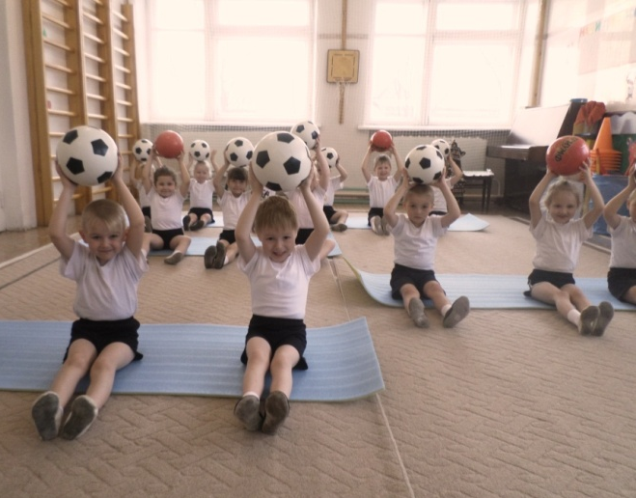
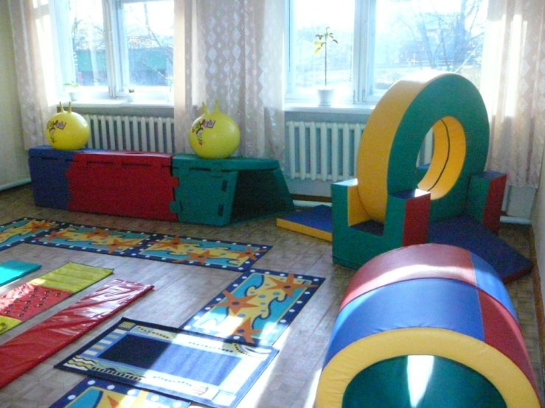
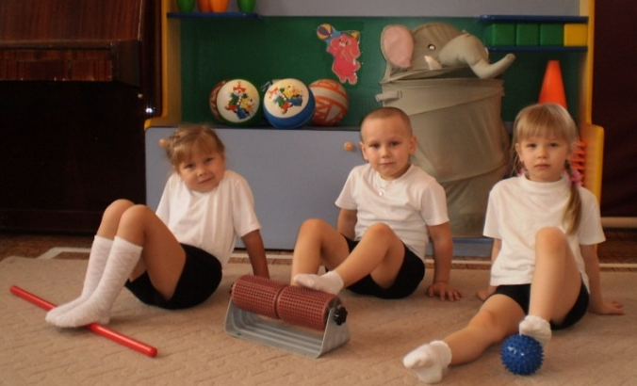
В МКДОУ оборудованы спортивный и тренажерный зал
Для занятий с детьми имеются:
Спортивный комплекс «Гимнаст-3»
Вестибулярный тренажер «Перекати-поле»
Профилактические дорожки
Массажеры
Спортивные тренажеры

Slide 5
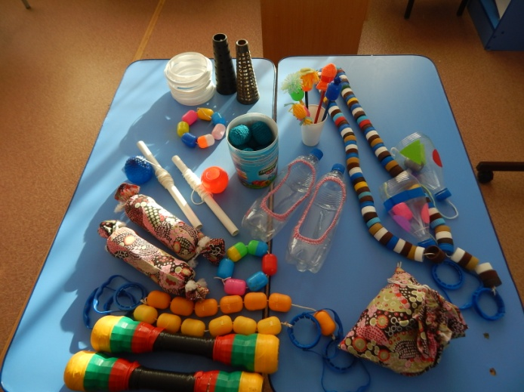
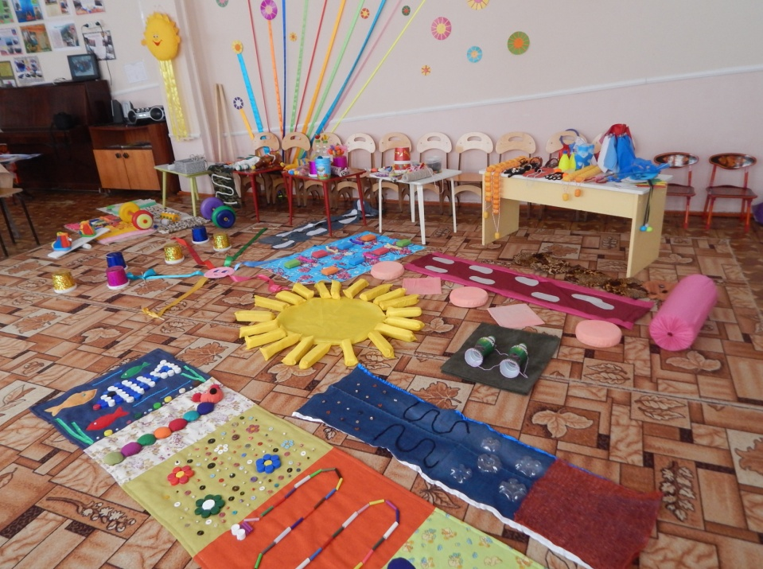
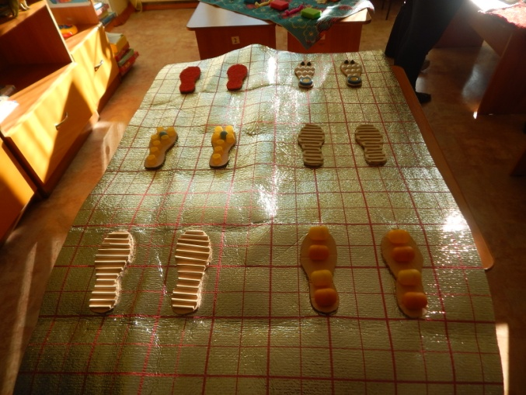
Использование нетрадиционного физкультурного оборудования в работе с детьми

Slide 6
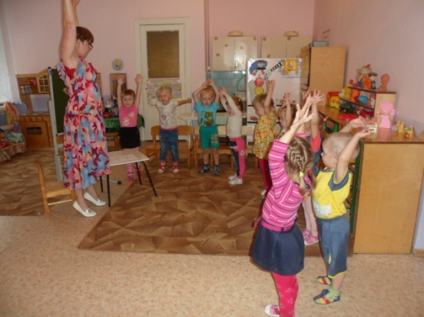
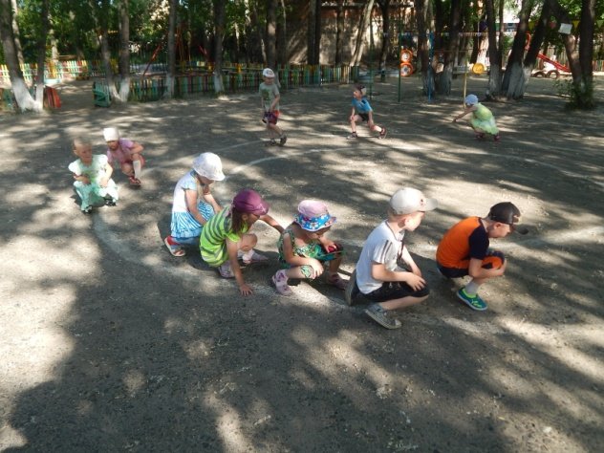
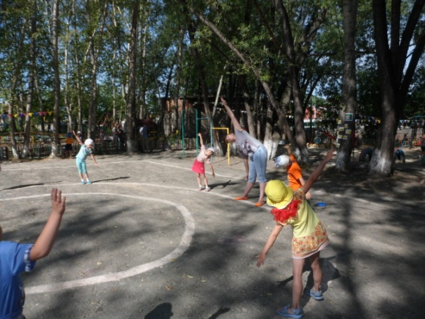
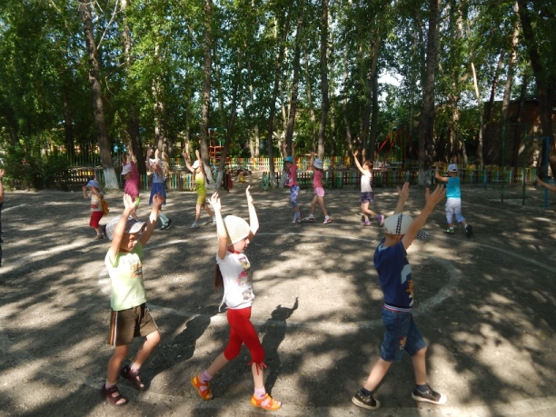
УТРЕННЯЯ ГИМНАСТИКА
НА СВЕЖЕМ ВОЗДУХЕ

Slide 7
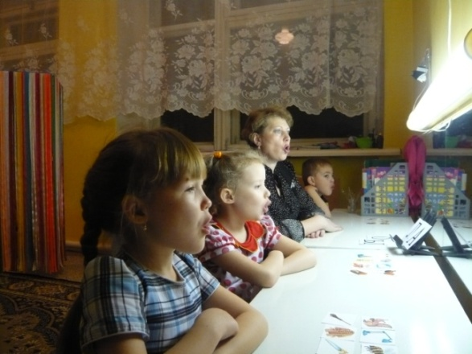
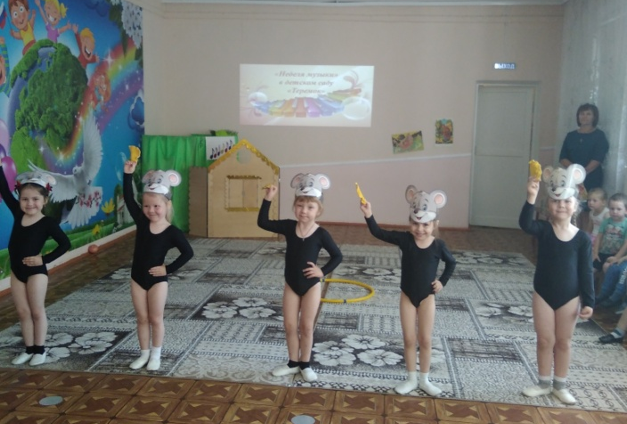
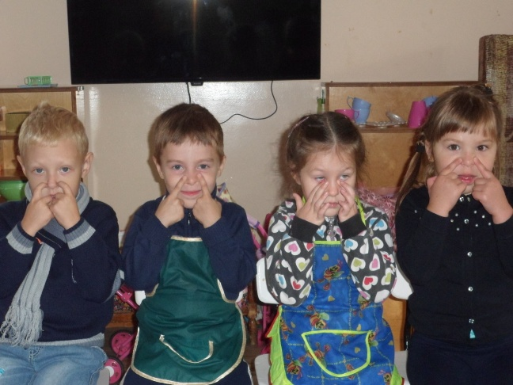
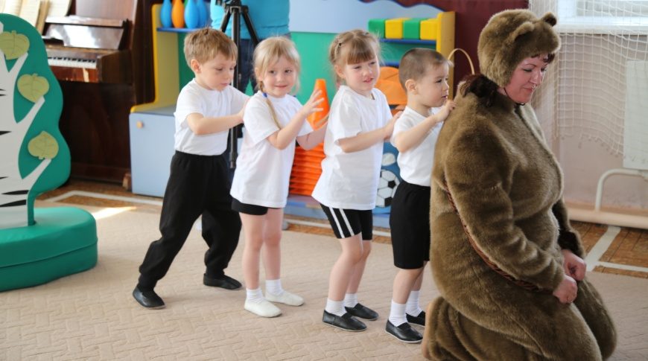
Игровой массаж
Артикуляционная гимнастика
Музыкально-ритмическое занятия

Slide 8
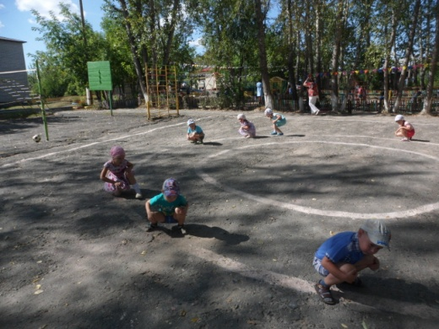
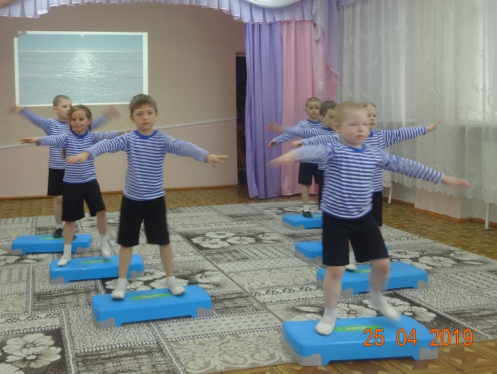
Физкультурные занятия
Степ - аэробика

Slide 9
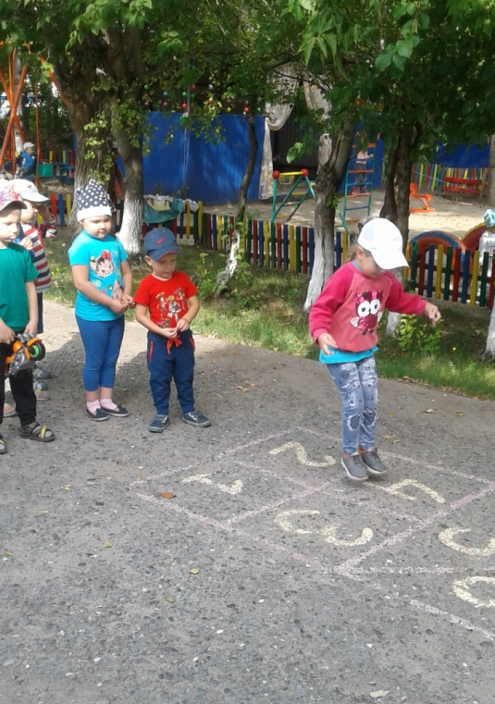
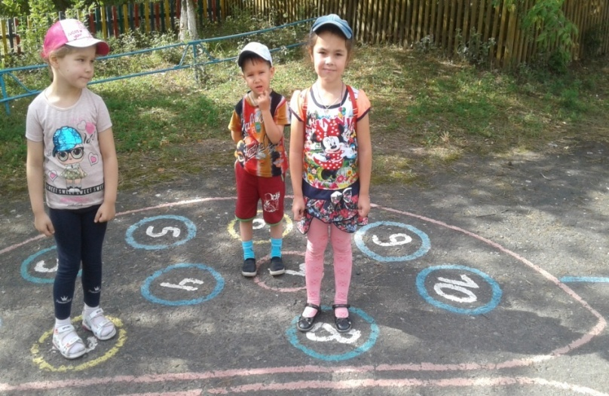
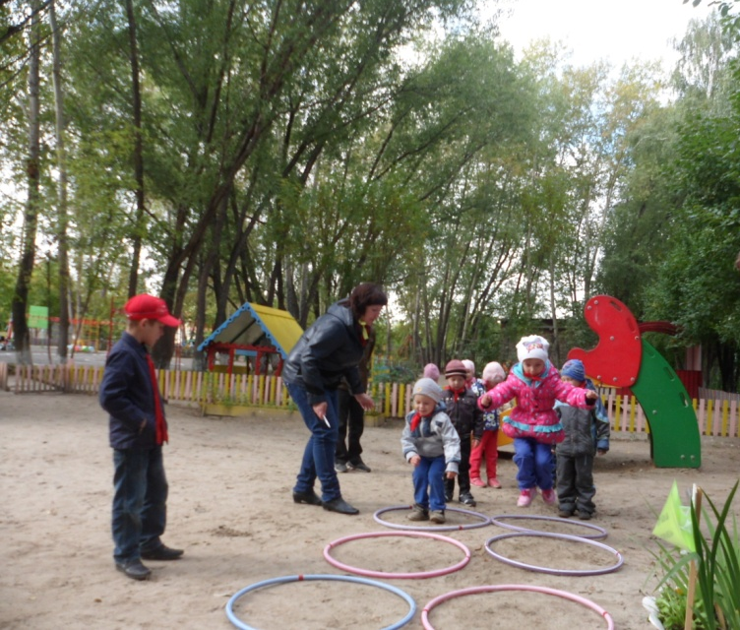
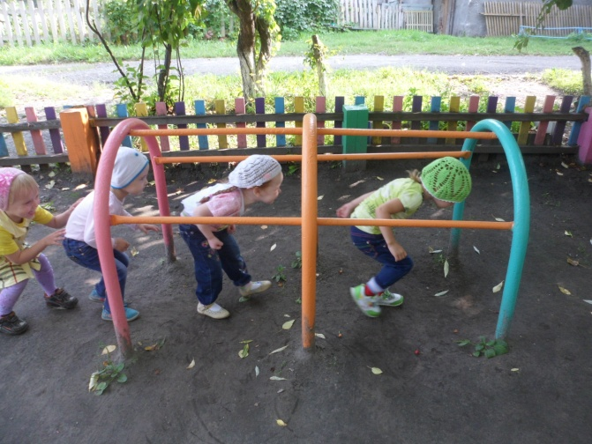
Двигательная активность детей
на прогулке

Slide 10
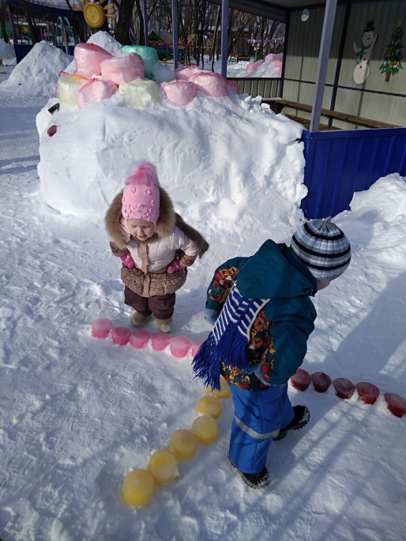
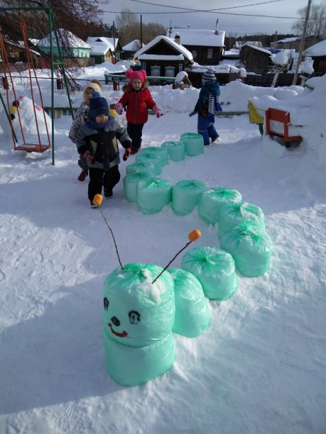
Двигательная активность детей
на прогулке

Slide 11
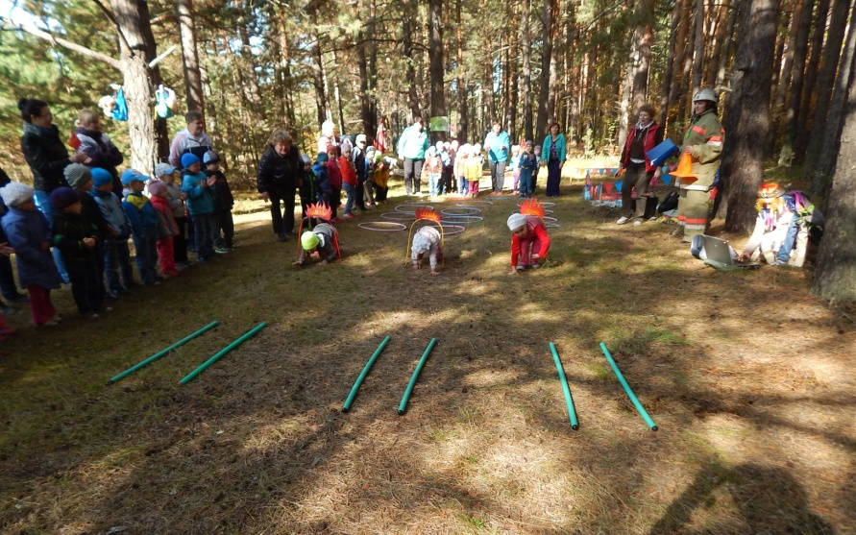
Тематические походы
Дорожка здоровья

Slide 12
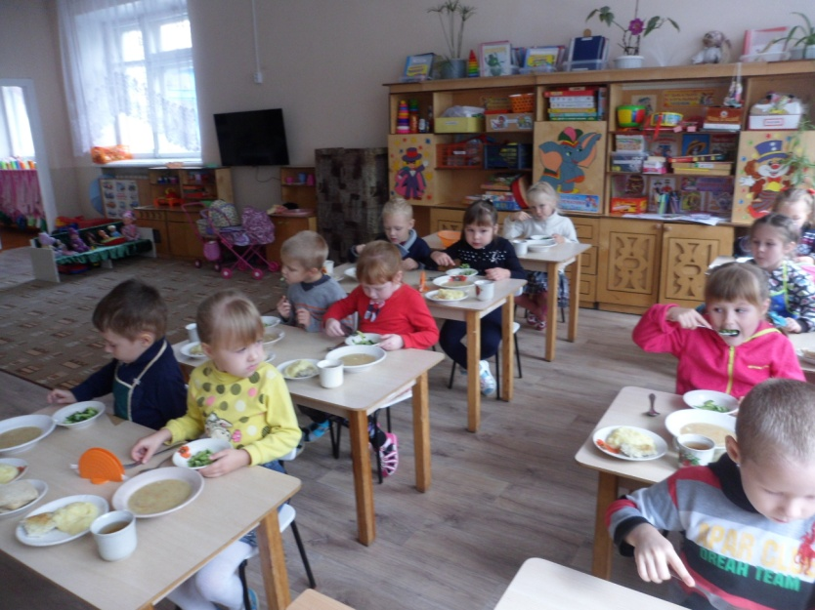
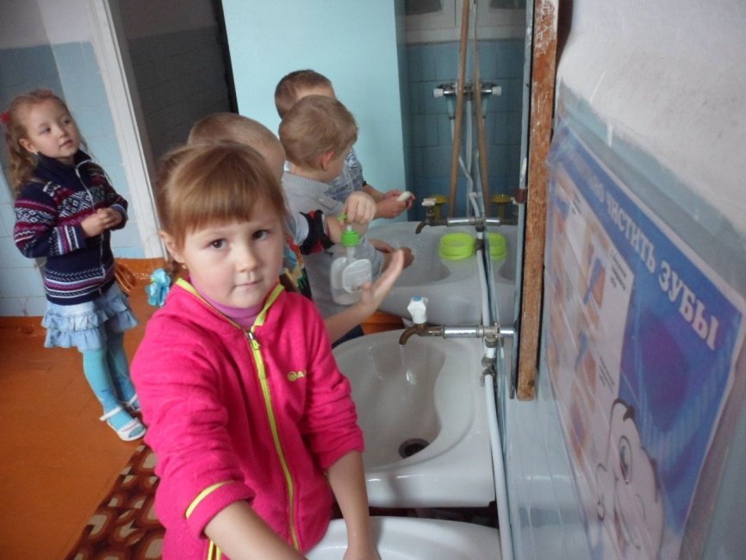
Воспитание культурно-гигиенических навыков:
культура еды;
одевание, раздевание;
опрятность;
умение пользоваться носовым платком;
умывание.

Slide 13
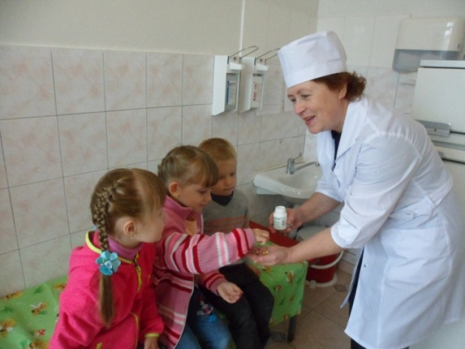
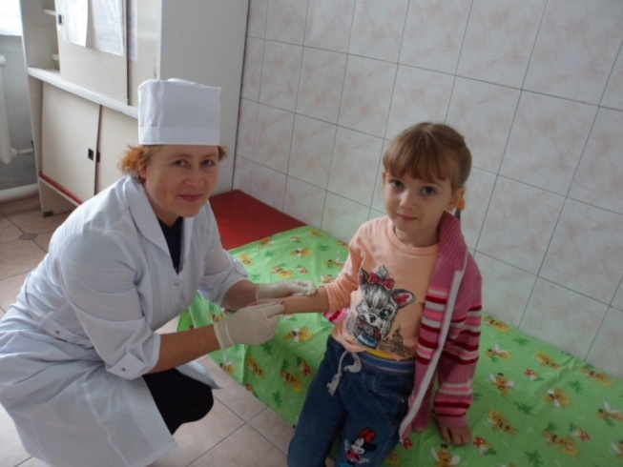
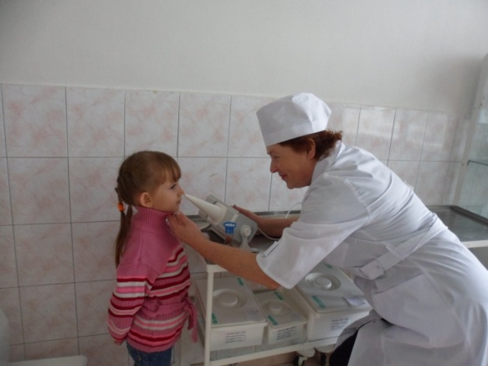
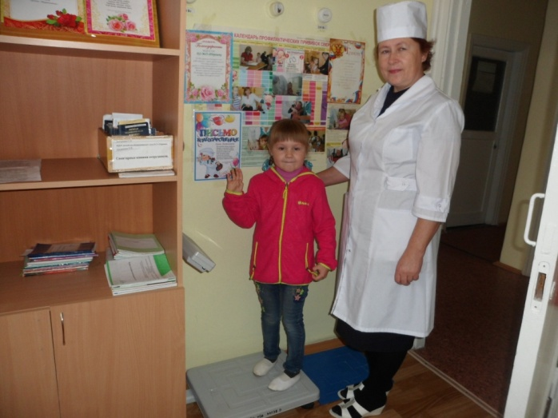
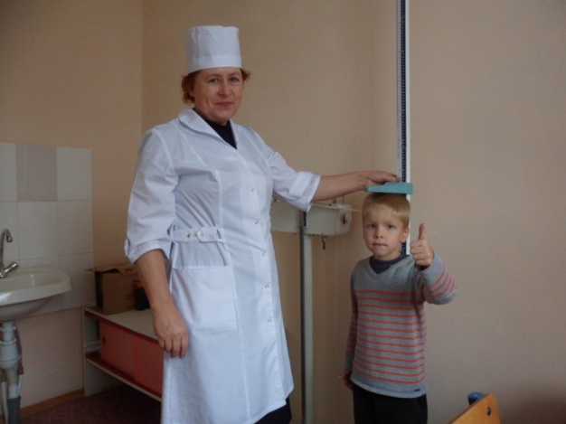
Добрый доктор Айболит в садике за всем следит…

Slide 14
Формирование начальных представлений о здоровом образе жизни.
Это должны усвоить дети:
быть здоровым – хорошо, а болеть – плохо;
любить физкультуру и спорт;
есть много фруктов;
мыть руки после загрязнения;
быть доброжелательным;
гулять нужно каждый день;
соблюдать режим дня;
вырабатывать навыки правильной осанки;
уметь рассказывать о здоровье, о факторах, разрушающих здоровье;
польза гигиены и режима для здоровья;
зависимость человека от правильного питания;
техника безопасности и правильного поведения на спортивном участке, в спортивном зале.

Slide 15
Результативность
дети имеют элементарные представления о здоровом образе жизни;
знают о факторах вреда и пользы для здоровья, и возможных причинах заболевания;
осознают зависимость здоровья от некоторых проявлений образа жизни, состояния окружающей среды;
имеют основные представления о безопасной среде обитания;
называют основные правила личной гигиены, самостоятельно выполняют все гигиенические процедуры;
сформированы навыки культуры поведения за столом.

Slide 16
СОВЕТЫ РОДИТЕЛЯМ

